Slide 1
역사 / 주진오
근대 국가 수립 운동과 국권 수호 운동
근대 개혁 운동의 전개

Slide 2
근대 개혁 운동의 전개
개화 세력의 분화와 갑신정변
외세와 지배층에 맞선 동학 농민 운동
근대 개혁에 나선 조선 정부
대한 제국의 수립과 독립 협회의 활동

Slide 3
학 습 목 표
개화 세력이 나누어진 배경을 설명할 수 있다.
갑신정변의 배경과 목표를 설명할 수 있다
거문도 사건의 배경을 안다.

Slide 4
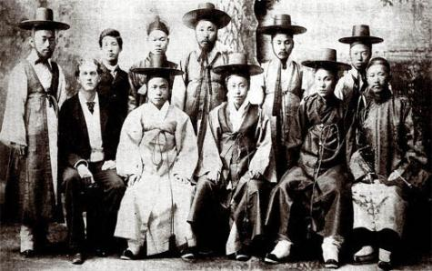
근대 개혁 운동의 전개
p.18
개화 세력의 분화와 갑신정변
개화 세력의 분화
배경 : 청에 대한 정책과 개화의 방법을 둘러싸고 의견 차이
▶미국에 보빙사로 파견된 개화 세력의 모습

Slide 5
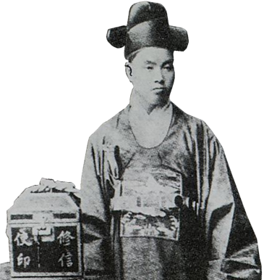
근대 개혁 운동의 전개
p.18
개화 세력의 분화와 갑신정변
개화 세력의 분화
온건 개화파
  김홍집, 김윤식, 어윤중 등
  청과의 사대 관계 인정
  청의 양무운동을 본받아 정치 제도와 사상을 유지하면서 서양의 기술만을 수용
◀온건 개화파의 중심 인물이었던 김홍집

Slide 6
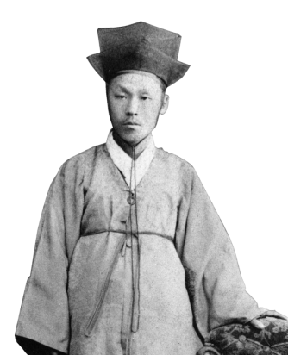
근대 개혁 운동의 전개
p.18
개화 세력의 분화와 갑신정변
개화 세력의 분화
급진 개화파
  김옥균, 박영효, 홍영식 등
  청으로부터 자주독립 추구
  일본의 메이지 유신을 본받아 서양의 기술, 정치 제도, 사상까지 수용해야 한다고 주장
▶급진 개화파의 중심 인물이었던 김옥균

Slide 7
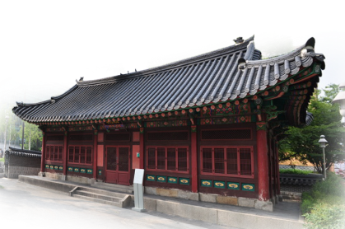
근대 개혁 운동의 전개
p.19
개화 세력의 분화와 갑신정변
갑신정변
▲갑신정변이 시작되었던 우정총국
배경 : 정부의 개화 정책 추진 부족
  청의 내정 간섭
  국가 재정의 부족
☞ 김옥균 등 급진 개화파, 정변을 통해 청의 간섭을 벗어나 근대적 국가를 세워야 한다고 생각

Slide 8
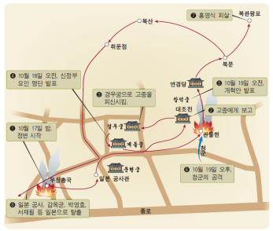
근대 개혁 운동의 전개
p.19
개화 세력의 분화와 갑신정변
갑신정변
갑신정변(1884) :
일본의 지원을 받아 권력 장악
갑신정변의 개혁 내용
  청에 대한 사대 관계 청산
  문벌의 폐지
  조세 제도의 개혁
☞ 청군의 개입으로 3일만에 실패

Slide 9
근대 개혁 운동의 전개
p.19
개화 세력의 분화와 갑신정변
갑신정변
의의 | 자주적 근대 국가 수립 운동
한계 | 일본이라는 외세에 의존 급진적 방식으로 진행 → 백성과 관료의 지지를 얻지 못함

Slide 10
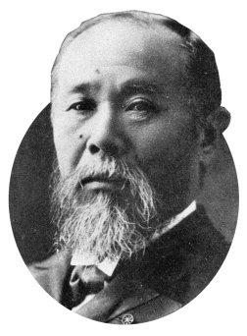
근대 개혁 운동의 전개
p.20
개화 세력의 분화와 갑신정변
열강의 대립과 거문도 사건
톈진 조약(1885)
  청과 일본 양국, 조선에서 군대 철수
  조선에 군대 파병 시 사전 연락 약속
▶톈진 조약으로 외교적 승리를 이끈 일본 총리대신 이토 히로부미

Slide 11
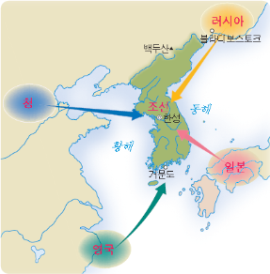
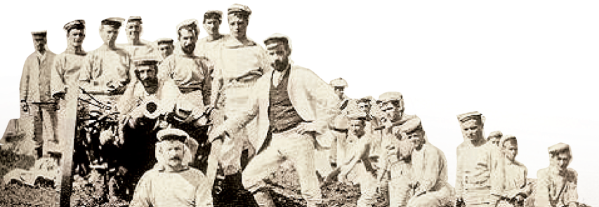
근대 개혁 운동의 전개
p.20
개화 세력의 분화와 갑신정변
열강의 대립과 거문도 사건
거문도 사건(1885) : 영국, 러시아의 남하를 견제하기 위해 거문도 불법 점령 → 2년만에 철수
◀거문도에 주둔하였던 영국군

Slide 12
스스로 정리하기
개화 세력의 분화와 갑신정변
김홍집, 김윤식, 어윤중 등은 일본의 메이지 유신을 본받아 서양의 기술뿐만 아니라 정치 제도와 사상까지 받아들이고자 하였다.

Slide 13
스스로 정리하기
개화 세력의 분화와 갑신정변
김옥균, 박영효, 홍영식 등은 청으로부터 자주독립을 이루는 것이 중요하다고 주장하였다.

Slide 14
스스로 정리하기
개화 세력의 분화와 갑신정변
영국은 러시아의 세력 확장을 막기 위하여 조선의 영토인 거문도를 불법으로 점령하였다.

